Slide 1
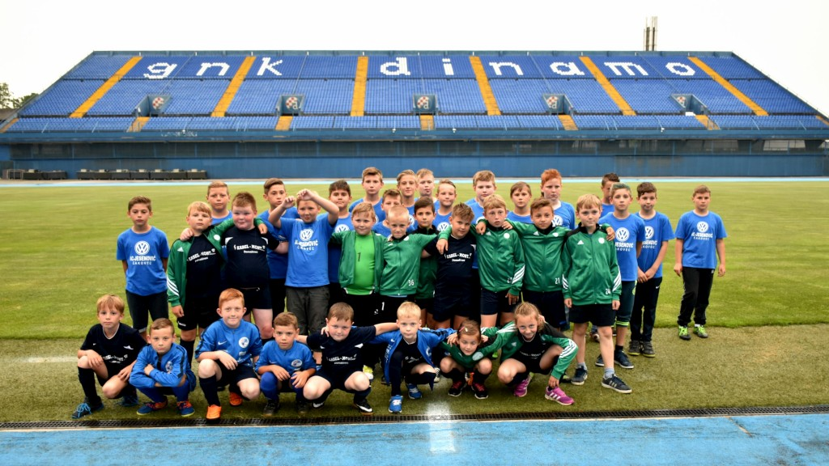
Kako postati član nogometnog kluba ?

Slide 2
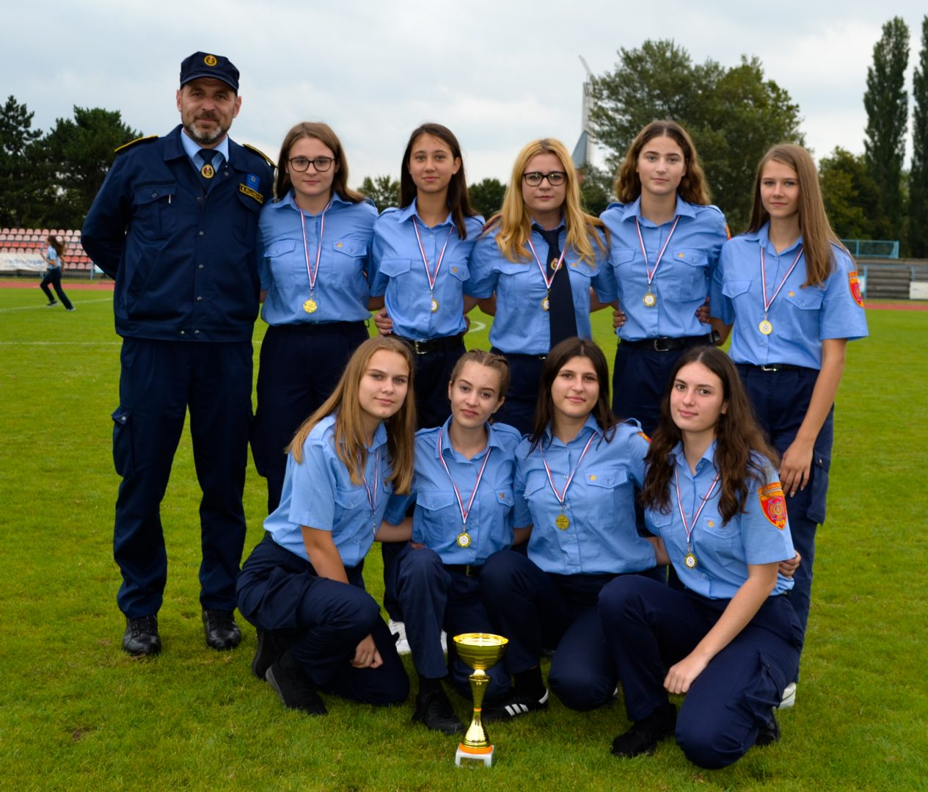
A kako DVD- a ?

Slide 3
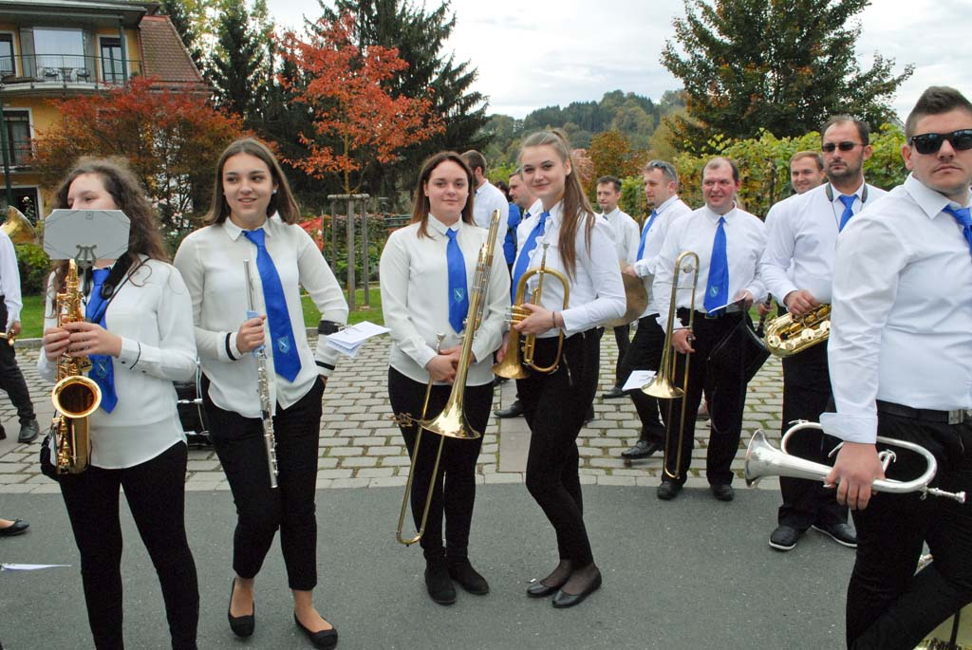

Slide 4
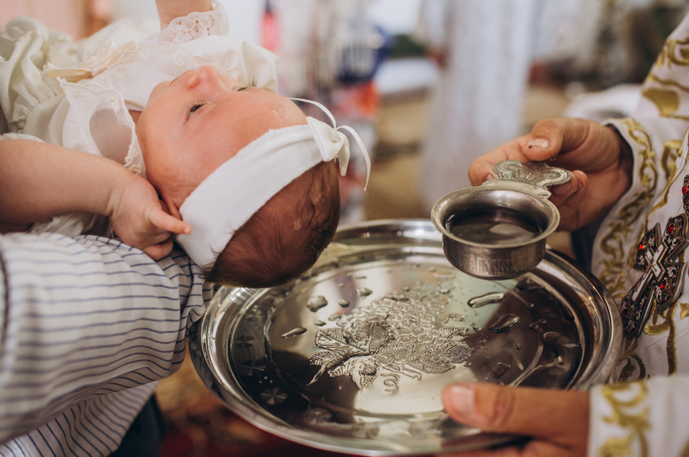
A kako postati član Crkve ?

Slide 5
BOŽJE SAM DIJETE

Slide 6
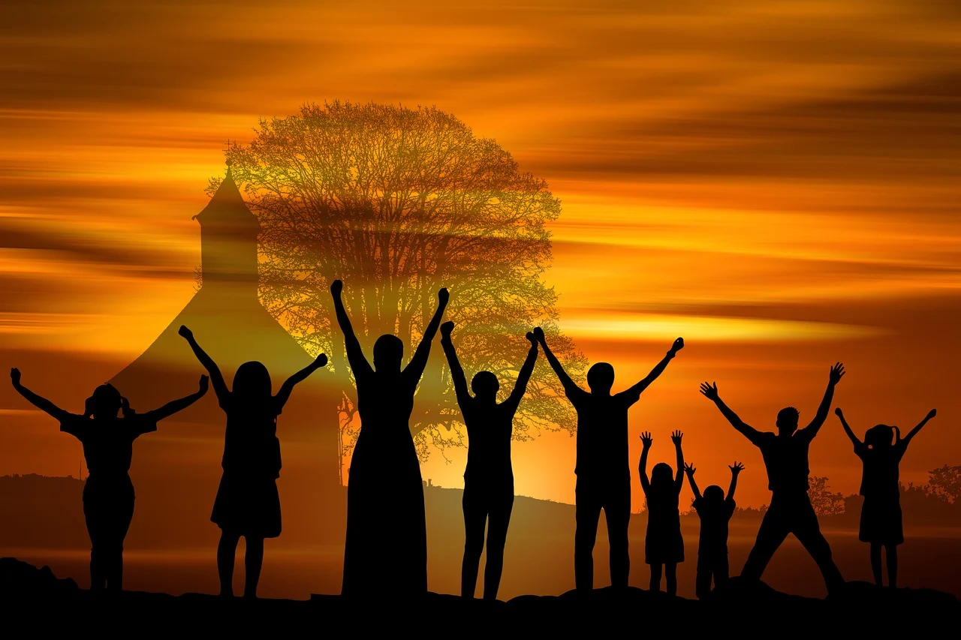
SVI SMO MI DIO JEDNE OBITELJI

Slide 7
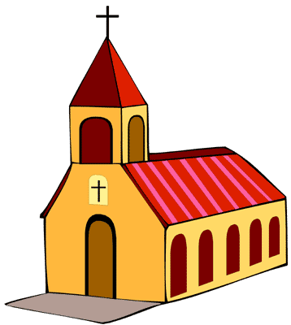
crkva

Slide 8
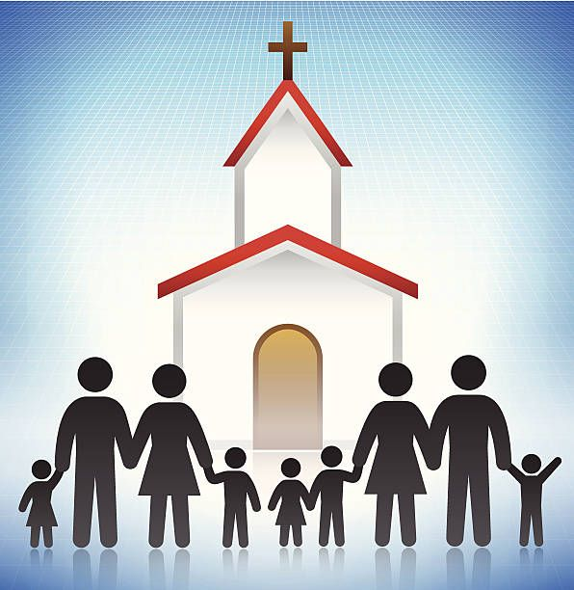
Crkva

Slide 9
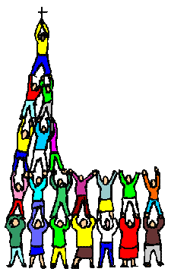
crkva Crkva

Slide 10
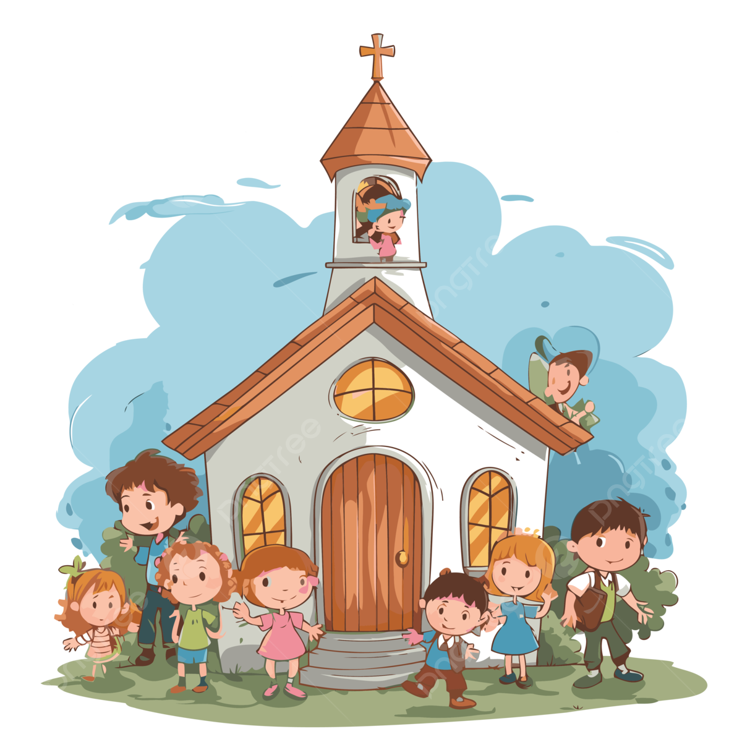
Crkva je zajednica Isusovih učenika.

Slide 11
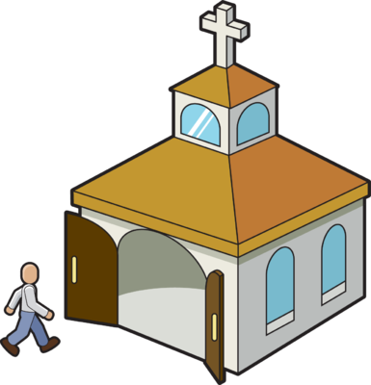
U crkvu kao zgradu ulazimo kroz vrata. No u Crkvu kao zajednicu Isusovih učenika ulazimo krštenjem.

Slide 12
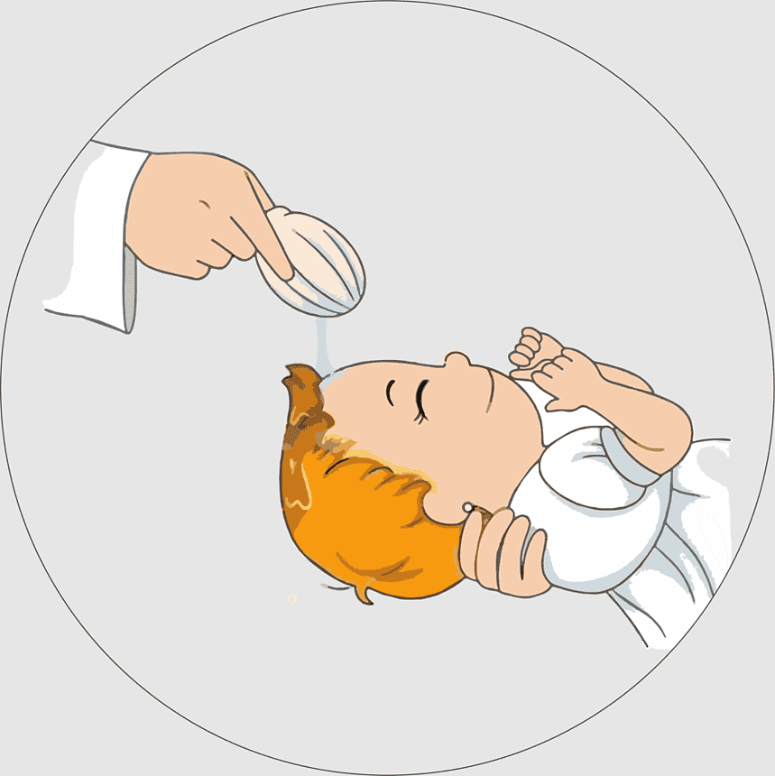
KRŠTENJE ?

Slide 13
Ime:

Slide 14
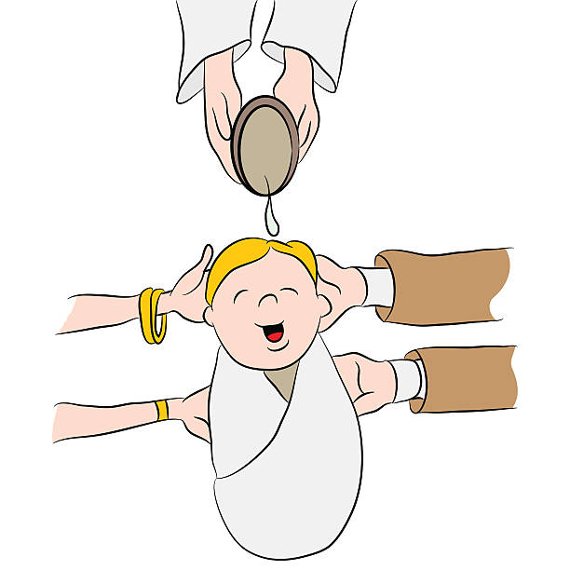
IME DJETETA, Ja te krstim u ime Oca i Sina i Duha Svetoga.

Slide 15
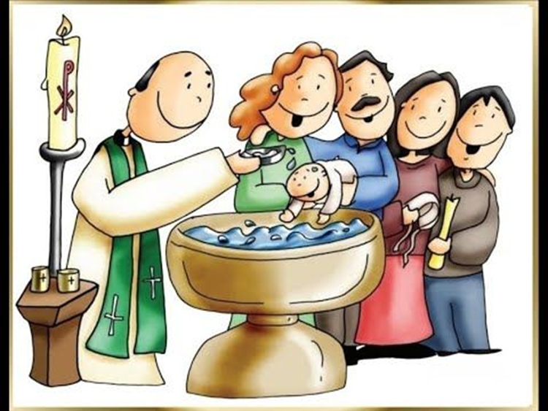
SUDIONICI KRŠTENJA: krstitelj: svećenik krštenik: dijete ili odrasla osoba roditelji kumovi

Slide 16
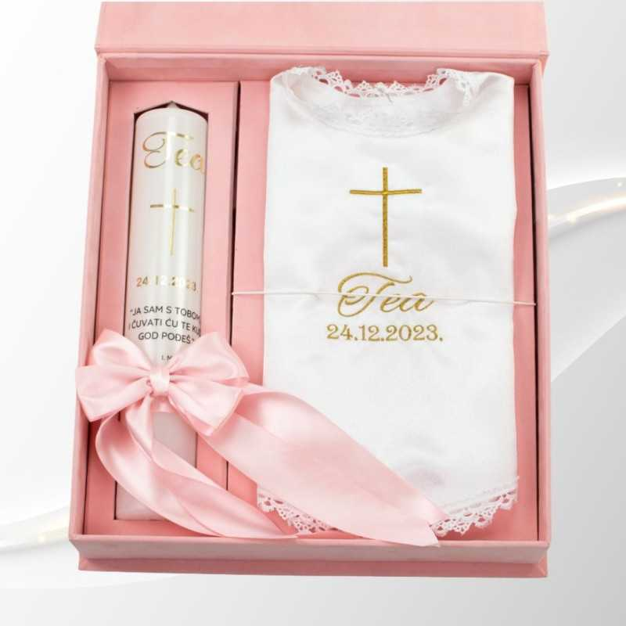
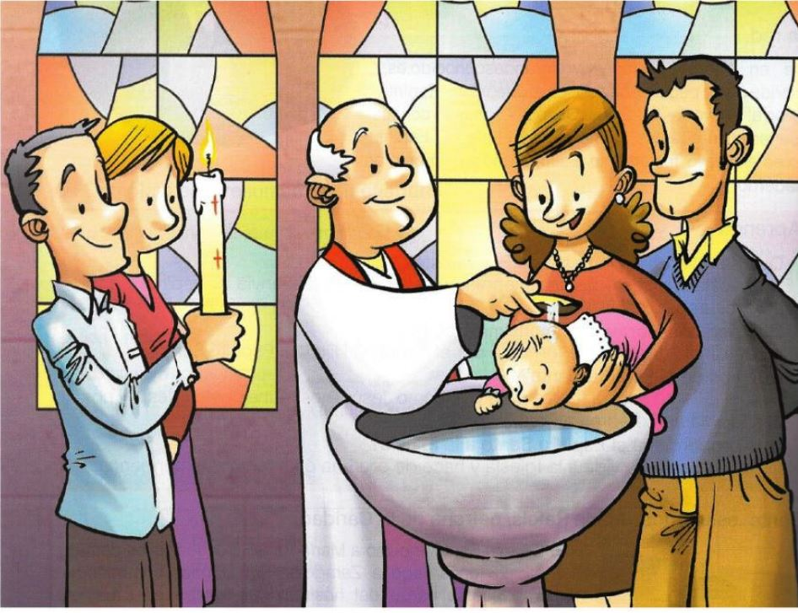
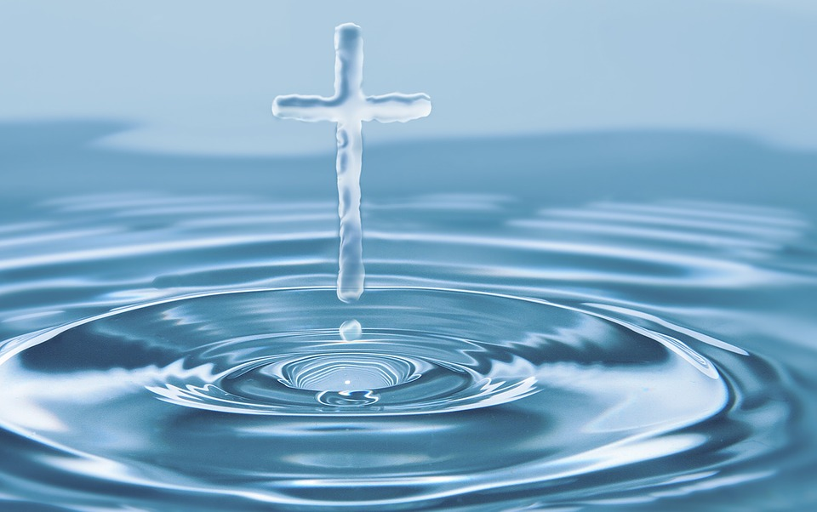
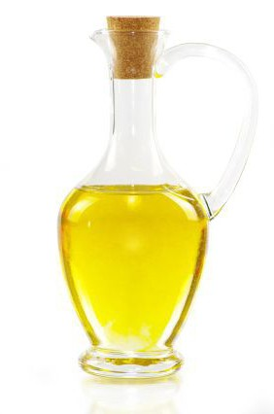
Simboli krštenja: VODA BIJELA HALJINA SVIJEĆA ULJE

Slide 17
ISPRAVNO SLOŽITE DJELOVE REČENICE KRŠTENJA KOJE SVEĆENIK IZGOVARA !
I DUHA SVETOGA
JA TE KRSTIM
U IME OCA I SINA

Slide 18
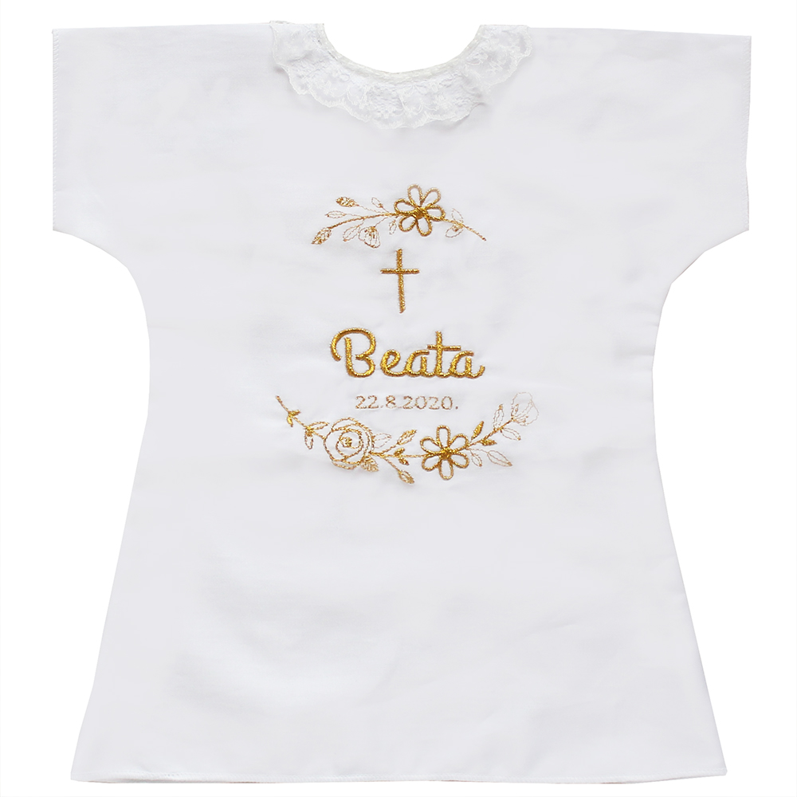
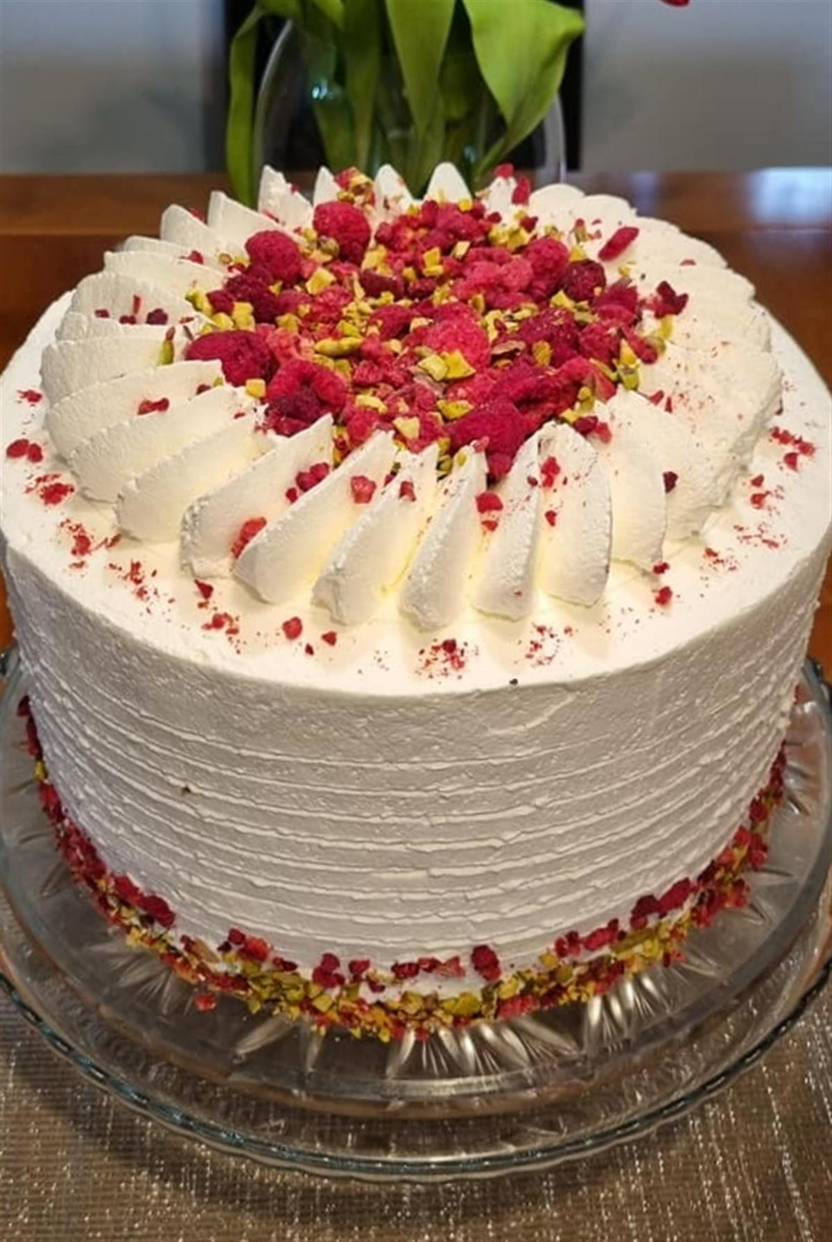
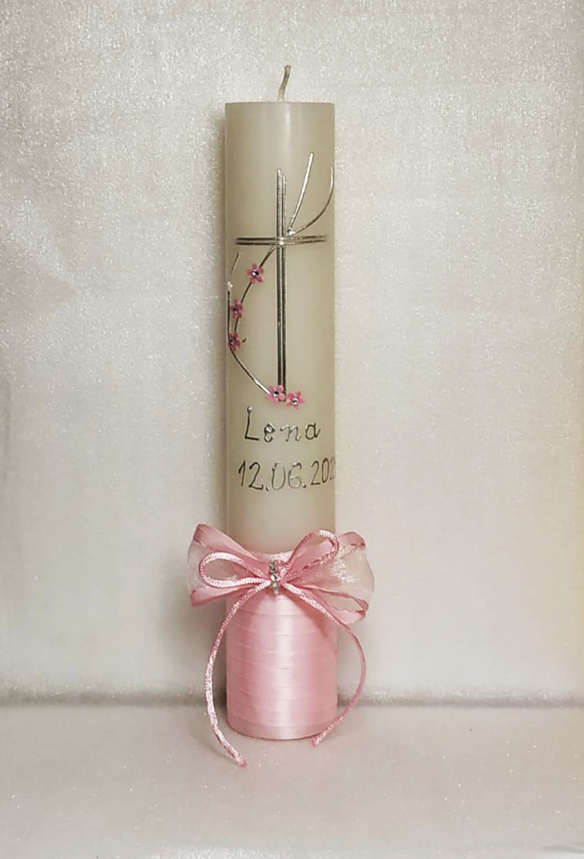
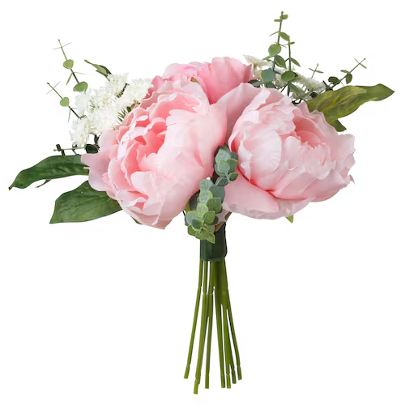
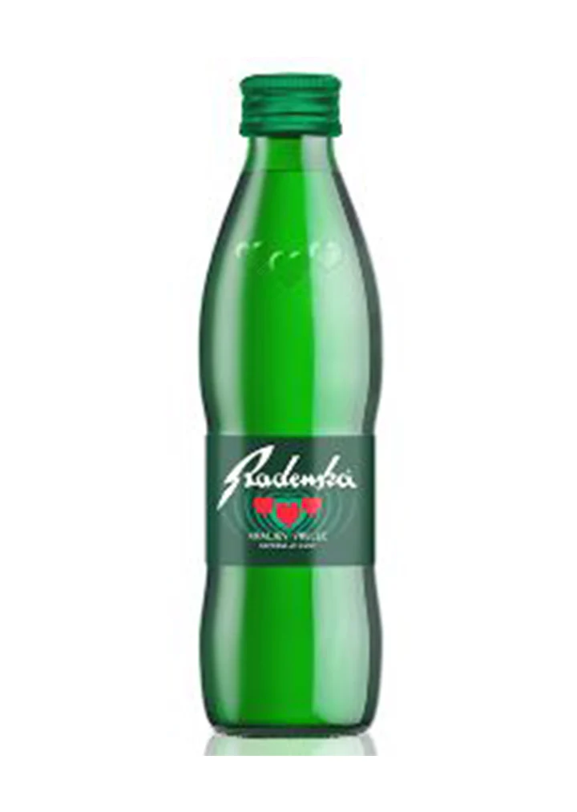
ŠTO JE POTREBNO PRILIKOM KRŠTENJA ?

Slide 19
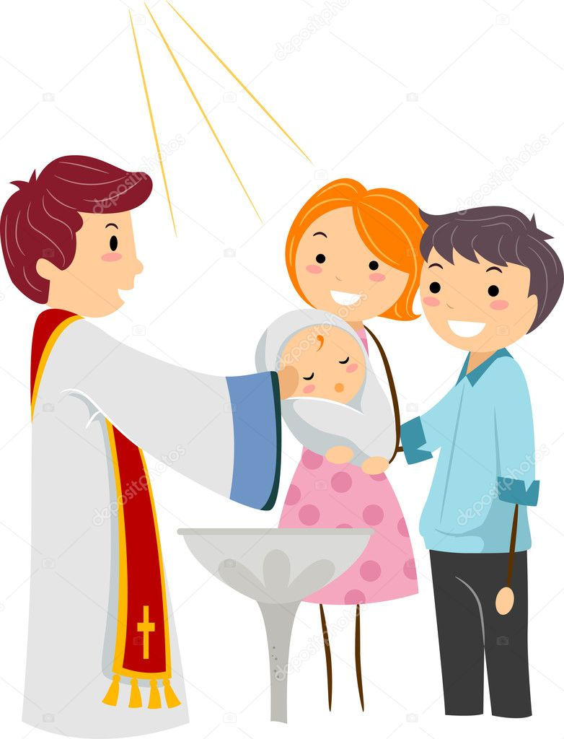
https://wordwall.net/resource/72008303

Slide 20
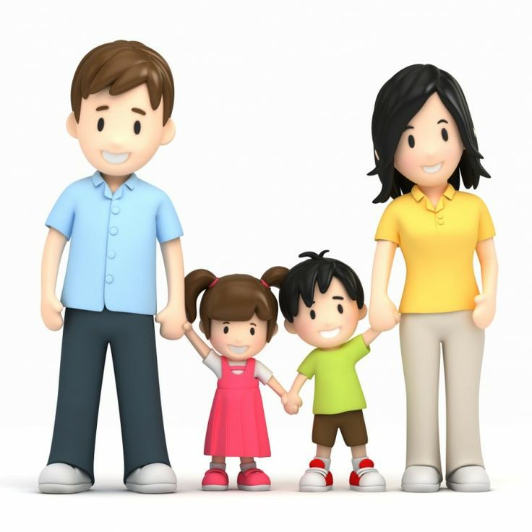
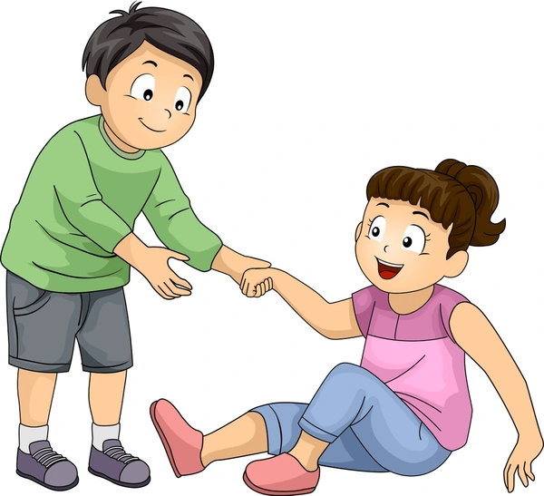
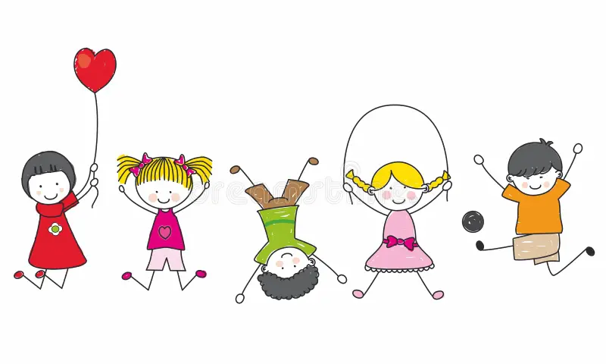
Isusov sam učenik:

Slide 21
Procjeni svoje znanje | Slažem se | Nisam siguran/na | Ne slažem se
Znam opisati što je crkva i Crkva !
Znam navesti riječi koje svećenik izgovara na krštenju
Znam prepoznati i imenovati znakove krštenja

Slide 23
